Slide 1

本节课程内容
C# 编程语言简介
第18章

Slide 2


什么是编程语言
自然语言
编程语言
人与人沟通使用自然语言
人与机器沟通使用编程语言

Slide 3
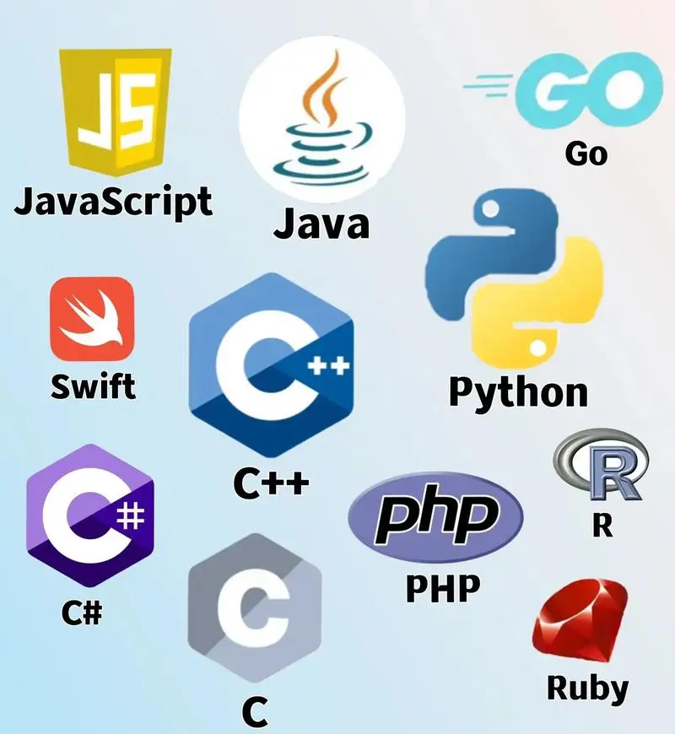
常见的编程语言

Slide 4
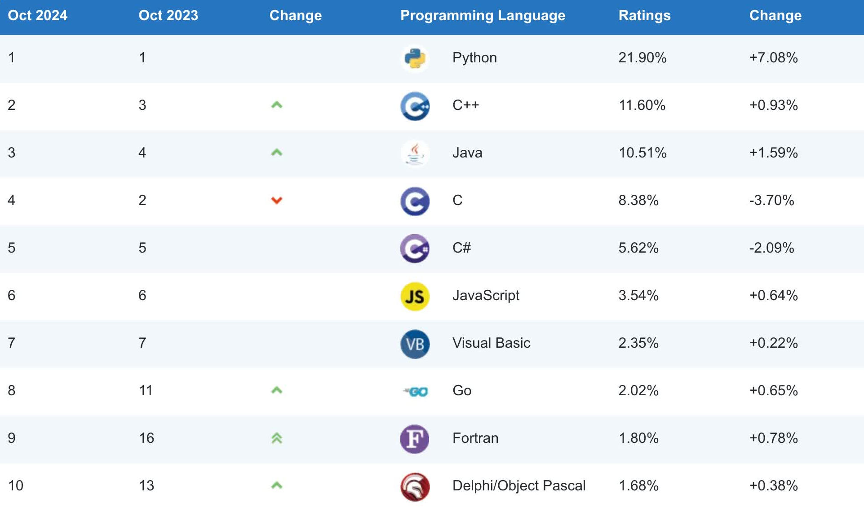
常见的编程语言
全球知名TIOBE编程语言社区发布的2024年10月编程语言排行榜
C# 在该排行榜排名第五

Slide 5
目录
理解C#的特性
C#是一种编译型语言
C#是托管代码
C#是一种强类型语言
C#是基于函数的语言
C#是面向对象的语言
阅读和理解C#语法

Slide 6
理解C#的特性
C#是一种编译型语言
计算机芯片只能理解机器语言
000000 00001 00010 0011 00000 100000
人们曾经使用穿孔卡进行计算机编程（打孔代表1，不打孔代表0）
编程语言被认为是人类和计算机之间的过渡语言
两种编程语言
解释型
编译型

Slide 7
理解C#的特性
解释型语言
JavaScript、PHP、Python
编辑和执行代码包括2个步骤：
程序员先编写游戏代码
玩家每次玩游戏时，代码均实时由编程语言转化为机器语言
优点
具有可移植性：代码可以专门针对当前计算机进行解释
缺点
速度慢：用于解释代码的处理能力并未应用于游戏本身
效率低：因为代码可以在任何计算机上运行，所以没有针对任何特定的计算机进行优化

Slide 8
理解C#的特性
编译型语言
C#、Basic、Java、C++
编程过程分为3个独立的步骤：
编写代码
使用编译器转换代码为可执行文件
执行编译后的程序
优点
速度快：无需解释器即可直接在计算机上运行
效率高：编译器针对特定的处理器架构进行了优化
缺点
不具有可移植性：只针对一种运行平台编译
需要额外的编译步骤

Slide 9
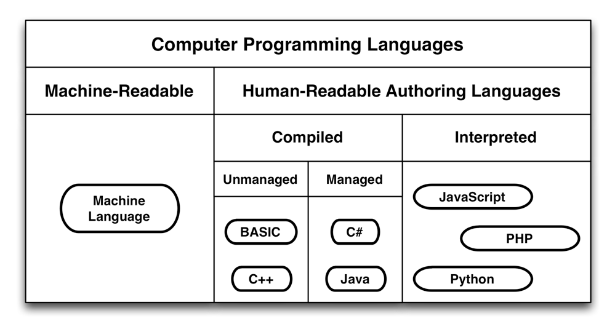
理解C#的特性
编程语言分类图

Slide 10
理解C#的特性
C#是托管代码
计算机的内存空间是有限的
像BASIC、C++等传统的编译型语言需要程序员直接管理内存，每次创建或销毁变量时都要手动分配和释放内存
在托管型代码中，内存的分配和释放是自动进行的
这可以减少意外占用所有内存的可能性
内存泄漏

Slide 11
计算机语言中的变量
变量是一个具有命名的容器
借用了代数中的概念：
x = 5
x + 2 = ？
计算机语言中的变量可以保存的不仅仅是简单的数字
数字
单词、句子、段落、小说……
图像、声音、3D模型、动画……
函数和方法
类和游戏对象

Slide 12
理解C#的特性
C#是一种强类型语言
在弱类型语言中，单个变量可以存储任意类型的数据
同一个变量可能现在存储数字，之后存储动画
强类型语言限制了变量可以保存的数据类型
int x = 5；— 整型变量 x 只能存储整数
Float y = 3.4f；— 浮点类型变量 y 只能存储浮点数
强类型语言支持语法检查
方便编译器检查代码的正确性
强类型语言还支持代码自动完成
代码编辑器可以预测您想要输入的内容，并基于已有代码提供有效选项

Slide 13
理解C#的特性
C#是基于函数的语言
早期的编程中，程序是由一系列命令构成的
比如有朋友想开车到你家，你这样给他指路：
1. 从学校出发，沿南海大道向南走。
2. 到创业路后向西拐，走2公里。
3. 到丁字路口后，向左拐上南山大道，再向南走3公里。
4. 一直走，碰到又一个丁字路口后，进入××小区。
5. 我家就在××小区2号楼3单元1601。
过程化语言允许将特定功能封装
“如果你来的路上看到商店，能帮我BuySomeMilk( ) 吗？”
BuySomeMilk（）函数封装了找牛奶和购买牛奶所涉及的诸多操作

Slide 14
理解C#的特性
C#是面向对象的语言
面向过程编程中，函数和数据是分开的
面向对象编程中，引入了类
类将函数和数据组合成一个对象
类中的变量称为字段
类中的函数称为方法
这就像鸟群一样，鸟群中的每只鸟都是独立的
而不是整个鸟群被一个单一的、整体的程序所控制
面向对象还引入了类继承
允许子类继承或重写其父类的函数
例如，狗 将继承其父类哺乳动物 的所有字段和方法，而哺乳动物 又继承自动物

Slide 15
阅读和理解C#语法
所有语言都有语法
以上只有一句是正确的
只有遵循了汉语语法规则的那句是正确的
其他三句都存在语法错误
狗咬松鼠
松鼠狗咬
狗松鼠咬
咬狗松鼠
[主语] [动词] [宾语]
[宾语] [主语] [动词]
[主语] [宾语] [动词]
[动词] [主语] [宾语]

Slide 16
阅读和理解C#语法
C#编程语言也有自己的语法规则
int x = 5;
声明了一个名为x 的 int 型变量
若语句以变量类型开头，则语句的第二个单词是该类型的新变量名称
定义 x 的值为 5
等号（ = ） 用于为变量赋值
C#中的每个简单语句都必须以分号（;）结束
使用分号是因为在十进制数中已经使用了英文句点作为小数点

Slide 17
阅读和理解C#语法
C#编程语言也有自己的语法规则
int x = 5;
int y = x * ( 3 + x );
声明了一个名为y 的 int 型变量
计算 3 + x （即 3+5，结果为8）
与代数中一样，首先执行圆括号内的运算
计算 x * 8 的乘积（x 是5，因此结果是40）
将变量 y 的值定义为 40
以分号（;）结束语句

Slide 18
阅读和理解C#语法
C#编程语言也有自己的语法规则
string greeting = “Hello World！”;
声明了一个名为 greeting 的 string 类型变量
字符串可以容纳一系列的字符，例如词语或句子
将变量 greeting的值定义为“Hello World！”
双引号之间的任何内容都应当作原义字符串处理，编译器解释时不要为其添加其他含义
以分号（;）结束语句

Slide 19
阅读和理解C#语法
C#编程语言也有自己的语法规则
string greeting = “Hello World！”;
print（ greeting ）;
调用 print（）函数
在函数被调用时，函数会执行其中包含的动作
将变量greeting传递给print（）函数
在函数后面的圆括号中包含的变量是传递给函数的参数
print（）函数将打印字符串问候语到Unity的控制台面板
控制台面板会输出 Hello World! 字样
以分号（;）结束语句

Slide 20
第18章 – 小结
你学习了C#语言的重要特性
c#是一种编译型语言
c#是托管代码
c#是一种强类型语言
c#是基于函数的语言
c#是面向对象的语言
你学会了阅读和理解一些C#语句
在下一章中，你将编写你的第一个Unity C#程序

